Slide 1
NoSQL и распределенные хранилища данных. Распределенные реляционные БД
Подготовил: студент ИВТ-363
Авдосев Н.Г.

Slide 2
История.
Самое интересное в термине, что при том, что впервые он стал использоваться в конце 90-х, реальный смысл в том виде, как он используется сейчас, приобрел только в середине 2009. Изначально так называлась опенсорсная база данных, созданная Карло Строззи, которая хранила все данные как ASCII файлы и использовала шелловские скрипты вместо SQL для доступа к данным. С “NoSQL” в его нынешнем виде она ничего общего не имела.
В июне 2009 в Сан-Франциско Йоханом Оскарссоном была организована встреча, на которой планировалось обсудить новые веяния на ИТ рынке хранения и обработки данных. Главным стимулом для встречи стали новые опенсорсные продукты наподобие BigTable и Dynamo. Для яркой вывески для встречи требовалось найти емкий и лаконичный термин, который отлично укладывался бы в Твиттеровский хэштег. Один из таких терминов предложил Эрик Эванс из RackSpace — «NoSQL». Термин планировался лишь на одну встречу и не имел под собой глубокой смысловой нагрузки, но так получилось, что он распространился по мировой сети наподобие вирусной рекламы и стал де-факто названием целого направления в ИТ-индустрии. На конференции, к слову, выступали Voldemort (клон Amazon Dynamo), Cassandra, Hbase (аналоги Google BigTable), Hypertable, CouchDB, MongoDB.
Стоит еще раз подчеркнуть, что термин “NoSQL” имеет абсолютно стихийное происхождение и не имеет общепризнанного определения или научного учреждения за спиной. Это название скорее характеризует вектор развития ИТ в сторону от реляционных баз данных. Расшифровывается как Not Only SQL, хотя есть сторонники и прямого определения No SQL. Сгруппировать и систематизировать знания о NoSQL мире попытались сделать Прамод Садаладж и Мартин Фаулер в своей недавней книге “NoSQL Distilled”.

Slide 3
Общих характеристик для всех NoSQL немного, так как под лэйблом NoSQL сейчас скрывается множество разнородных систем (самый полный, пожалуй, список можно найти на сайте http://nosql-database.org/). Многие характеристики свойственны только определенным NoSQL базам, это я обязательно упомяну при перечислении.

Slide 4
Характеристики NoSQL баз данных
Не используется SQL Имеется в виду ANSI SQL DML, так как многие базы пытаются использовать query languages похожие на общеизвестный любимый синтаксис, но полностью его реализовать не удалось никому и вряд ли удастся. Хотя по слухам есть стартапы, которые пытаются реализовать SQL, например, в хадупе (http://www.drawntoscalehq.com/ и http://www.hadapt.com/ )

Slide 5
Неструктурированные (schemaless)
Смысл таков, что в NoSQL базах в отличие от реляционных структура данных не регламентирована (или слабо типизированна, если проводить аналогии с языками прогаммирования) — в отдельной строке или документе можно добавить произвольное поле без предварительного декларативного изменения структуры всей таблицы. Таким образом, если появляется необходимость поменять модель данных, то единственное достаточное действие — отразить изменение в коде приложения.

Slide 6
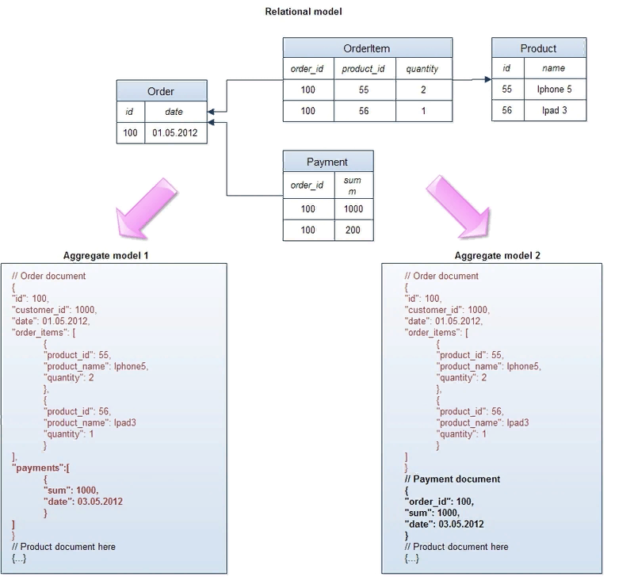
Представление данных в виде агрегатов (aggregates).
В отличие от реляционной модели, которая сохраняет логическую бизнес-сущность приложения в различные физические таблицы в целях нормализации, NoSQL хранилища оперируют с этими сущностями как с целостными объектами:

Slide 7
Этим демонстрируется главное правило проектирования структуры данных в NoSQL базах — она должна подчиняться требованиям приложения и быть максимально оптимизированной под наиболее частые запросы. Если платежи регулярно извлекаются вместе с заказом — имеет смысл их включать в общий объект, если же многие запросы работают только с платежами — значит, лучше их вынести в отдельную сущность.

Slide 8
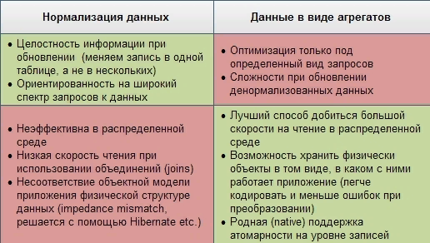
Преимущества / недостатки
Многие возразят, заметив, что работа с большими, часто денормализованными, объектами чревата многочисленными проблемами при попытках произвольных запросов к данным, когда запросы не укладываются в структуру агрегатов. Что, если мы используем заказы вместе с позициями и платежами по заказу (так работает приложение), но бизнес просит нас посчитать, сколько единиц определенного продукта было проданно в прошлом месяце? В этом случае вместо сканирования таблицы OrderItem (в случае реляционной модели) нам придется извлекать заказы целиком в NoSQL хранилище, хотя большая часть этой информации нам будет не нужна. К сожалению, это компромисс, на который приходится идти в распределенной системе: мы не можем проводить нормализацию данных как в обычной односерверной системе, так как это создаст необходимость объединения данных с разных узлов и может привести к значительному замедлению работы базы

Slide 9
Распределенные системы, без совместно используемых ресурсов.
Это, возможно, главный лейтмотив развития NoSQL баз. С лавинообразным ростом информации в мире и необходимости ее обрабатывать за разумное время встала проблема вертикальной масштабируемости — рост скорости процессора остановился на 3.5 Ггц, скорость чтения с диска также растет тихими темпами, плюс цена мощного сервера всегда больше суммарной цены нескольких простых серверов. В этой ситуации обычные реляционные базы, даже кластеризованные на массиве дисков, не способны решить проблему скорости, масштабируемости и пропускной способности. Единственный выход из ситуации — горизонтальное масштабирование, когда несколько независимых серверов соединяются быстрой сетью и каждый владеет/обрабатывает только часть данных и/или только часть запросов на чтение-обновление. В такой архитектуре для повышения мощности хранилища (емкости, времени отклика, пропускной способности) необходимо лишь добавить новый сервер в кластер — и все. Процедурами шардинга, репликации, обеспечением отказоустойчивости (результат будет получен даже если одна или несколько серверов перестали отвечать), перераспределения данных в случае добавления ноды занимается сама NoSQL база.

Slide 10
Основные свойства распределенных NoSQL
Репликация — копирование данных на другие узлы при обновлении. Позволяет как добиться большей масштабируемости, так и повысить доступность и сохранность данных.
Шардинг — разделение данных по узлам

Slide 11
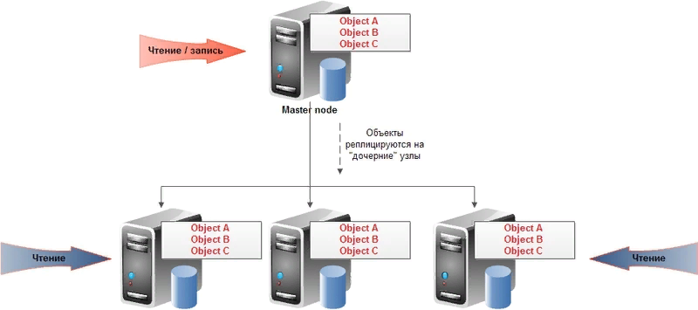
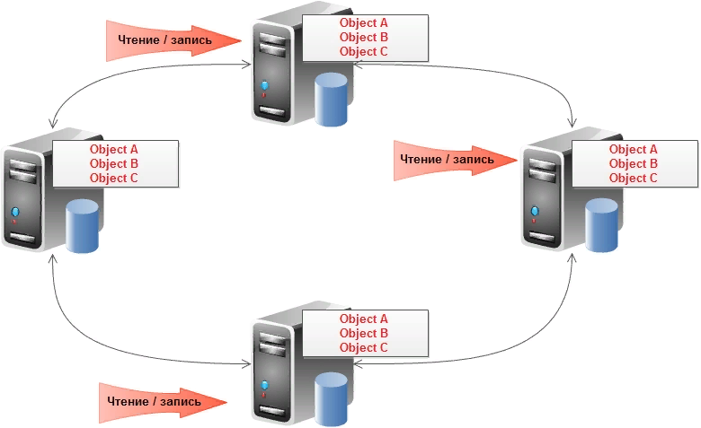
Репликация
master-slave:
peer-to-peer:

Slide 12
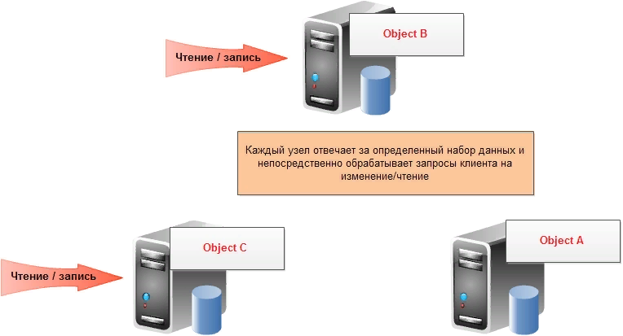
Шардинг
Шардинг часто использовался как “костыль” к реляционным базам данных в целях увеличения скорости и пропускной способности: пользовательское приложение партицировало данные по нескольким независимым базам данных и при запросе соответствующих данных пользователем обращалось к конкретной базе. В NoSQL базах данных шардинг, как и репликация, производятся автоматически самой базой и пользовательское приложение обособленно от этих сложных механизмов.

Slide 13
Резюме.
NoSQL движение набирает популярность гигантскими темпами. Однако это не означает, что реляционные базы данных становятся рудиментом или чем-то архаичным. Скорее всего они будут использоваться и использоваться по-прежнему активно, но все больше в симбиозе с ними будут выступать NoSQL базы. Мы вступаем в эру polyglot persistence — эру, когда для различных потребностей используются разные хранилища данных. Теперь нет монополизма реляционных баз данных, как безальтернативного источника данных. Все чаще архитекторы выбирают хранилище исходя из природы самих данных и того, как мы ими хотим манипулировать, какие объемы информации ожидаются. И поэтому все становится только интереснее.

Slide 14
Спасибо за внимание

